Slide 1
Web-программирование
Работу выполнил: Николаев Георгий Николаевич
Группа: ПРИб-245

Slide 2
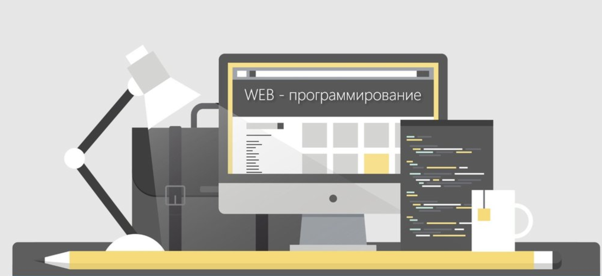
Вебпрограммирование — раздел программирования, ориентированный на разработку вебприложений (программ, обеспечивающих функционирование динамических сайтов Всемирной паутины). Языки вебпрограммирования — это языки, которые в основном предназначены для работы с веб­технологиями.

Slide 3
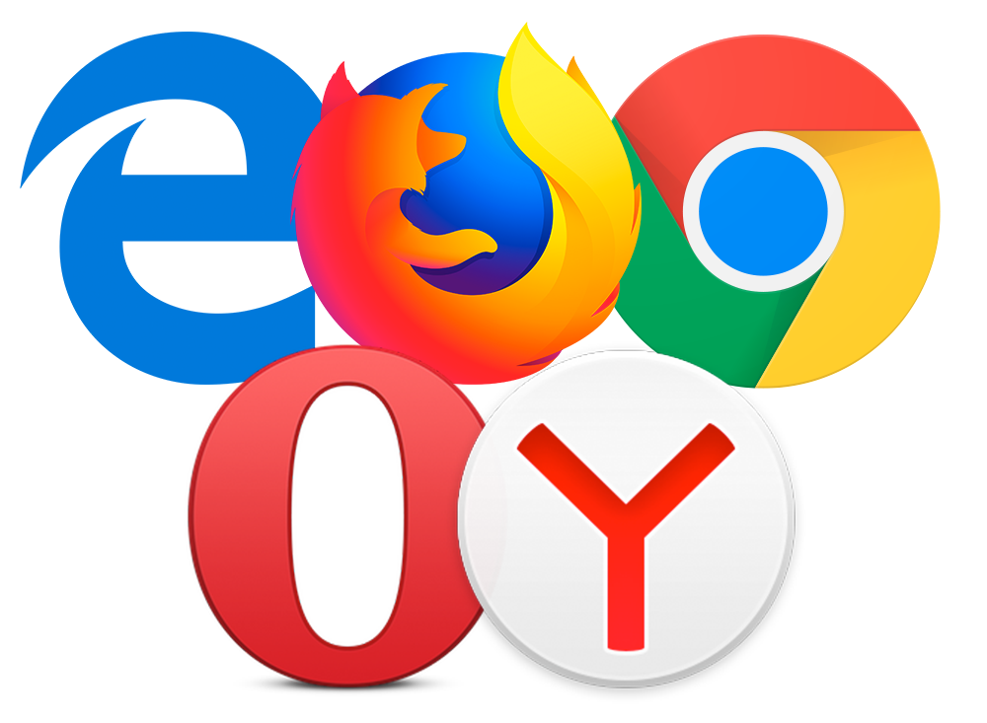
Браузер — это программа просмотра информационных ресурсов WWW на компьютере, подключенном к Интернету. Современные программы браузеров работают в соответствии со спецификацией HTML, содержат интерпретаторы языков сценариев (VBScript, JavaScript), поддерживают динамическую объектную модель (Dynamic HTML) и т.д.

Slide 4

Что такое HTML
HTML (от англ. HyperText Markup Language —«язык гипертекстовой разметки») — стандартизированныйязык разметки документов во Всемирной паутине. Большинство вебстраниц содержат описание разметки на языке HTML(или XHTML).

Slide 5
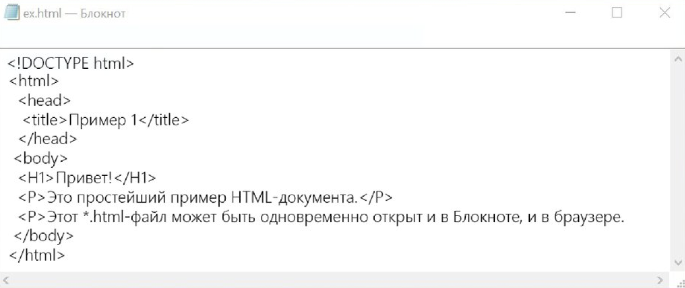
HTML-документ — это просто текстовый файл с расширением *.html. Давайте попробуем создать наш первый HTML документ, посмотрим на его строение и конечно же на его отображение в браузере. Для этого нам понадобится самый обычный текстовый блокнот и браузер

Slide 6
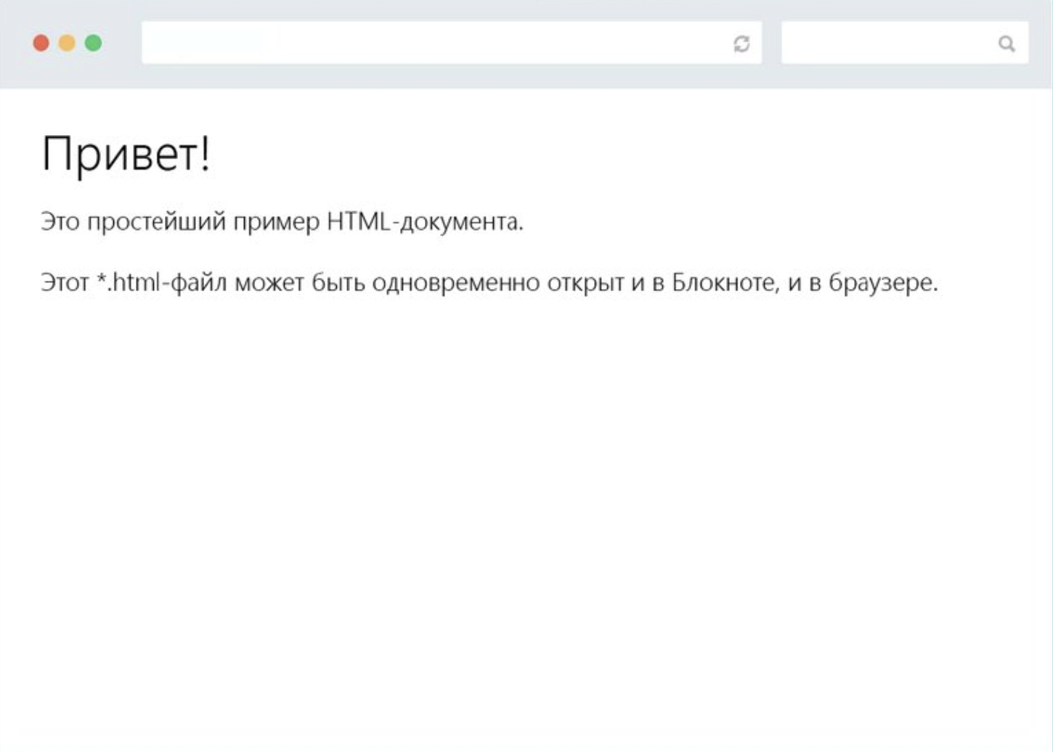
Сохранив изменения в Блокноте, просто нажмите кнопку F5 ('перезагрузить') в IE, чтобы увидеть эти изменения реализованными в HTML-документе.

Slide 7
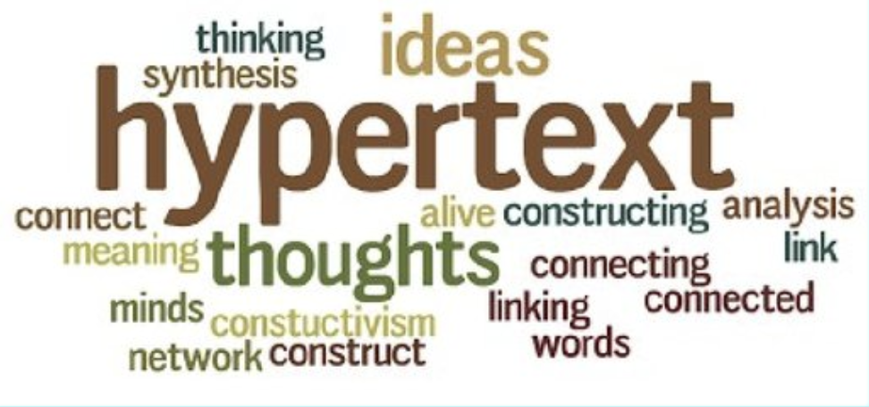
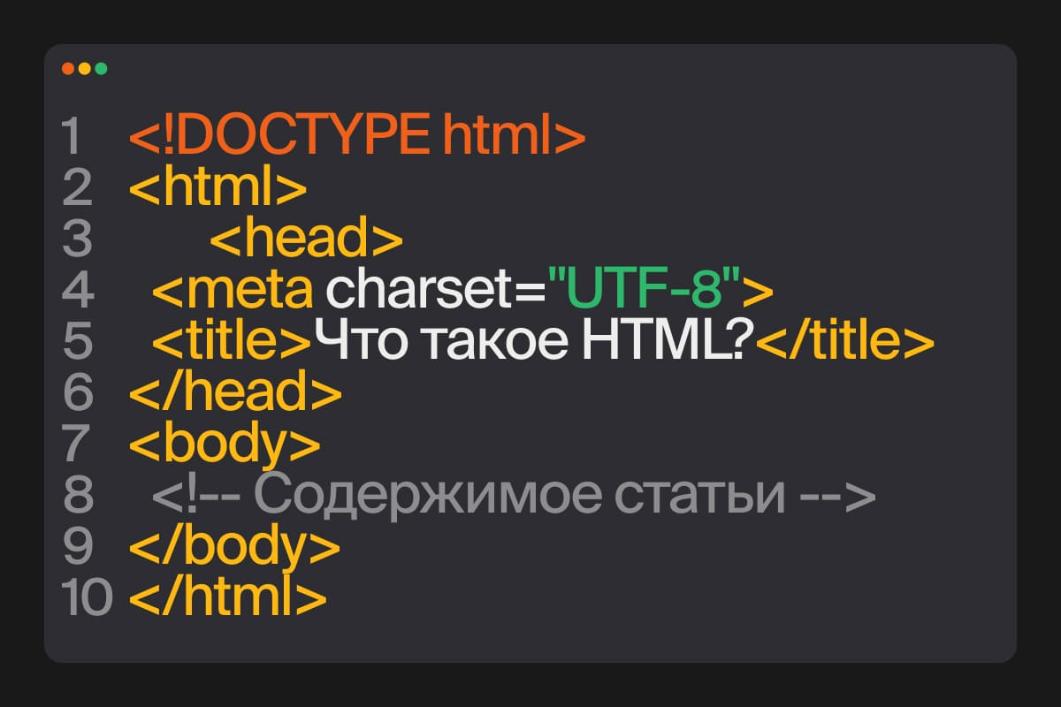
Гипертекст ­ это способ организации текста, графики и других данных, при котором элементы данных связаны между собой. Связанными могут быть как элементы одного документа, так и элементы различных документов.
Гипертекстовая структура лежит в основе World Wide Web.

Slide 8

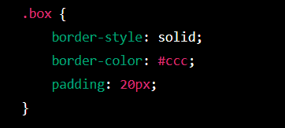
Что такое CSS
CSS (англ. Cascading Style Sheets «каскадные таблицы стилей») — формальный язык декодирования и описания внешнего вида документа (веб-страницы), написанного с использованием языка разметки (чаще всего HTML или XHTML).

Slide 9
Правила CSS пишутся на формальном языке CSS и располагаются в таблицах стилей, то есть таблицы стилей содержат в себе правила CSS. Эти таблицы стилей могут располагаться как в самом веб-документе, внешний вид которого они описывают, так и в отдельных файлах, имеющих формат CSS. (По сути, формат CSS — это обычный текстовый файл. В файле .css не содержится ничего, кроме перечня правил CSS и комментариев к ним.) То есть, эти таблицы стилей могут быть подключены, внедрены в описываемый ими веб-документ четырьмя различными способами: когда таблица стилей находится в отдельном файле, она может быть подключена к веб-документу посредством тега <link>, располагающе- -гося в этом документе между тегами <head> и </head>. (Тег <link> будет иметь атрибут href, имеющий значением адрес этой таблицы стилей). Все правила этой таблицы действуют на протяжении всего документа;

Slide 10
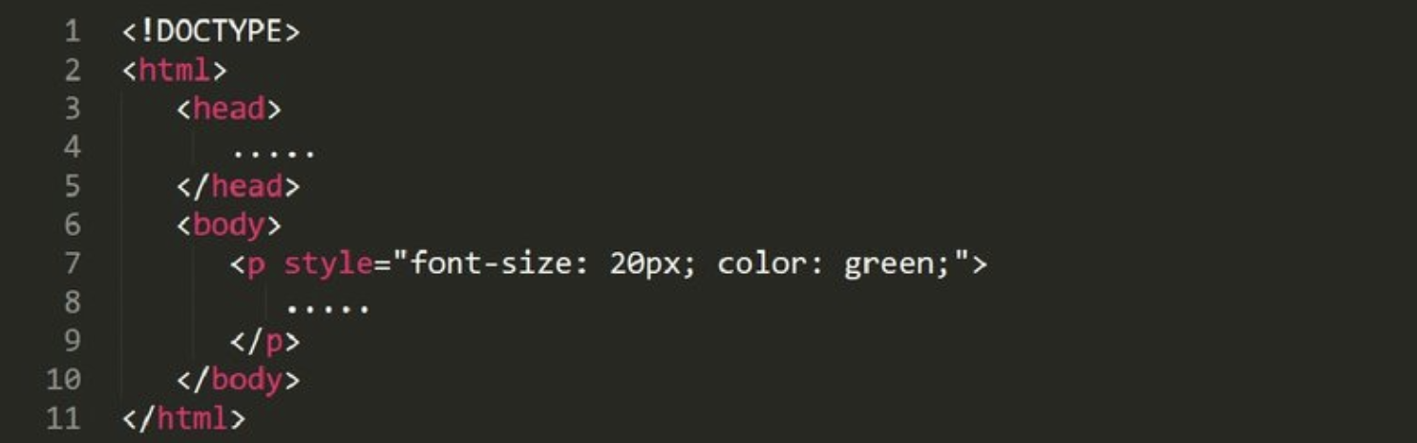
Когда таблица стилей описана в самом документе, она может располагаться в нём в теле какого-то отдельного тега (посредством его атрибута style) этого документа. Все правила этой таблицы действуют только на содержимое этого тега.

Slide 11

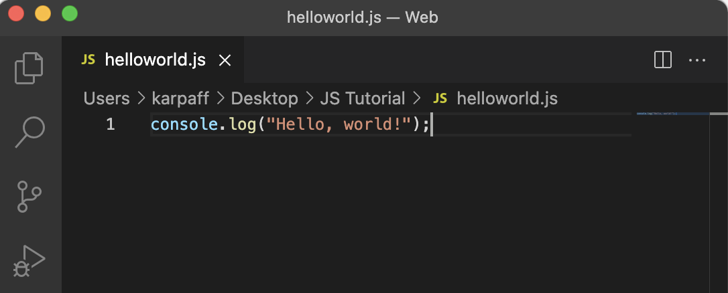
Что такое JavaScript
JavaScript — это интерпретируемый язык программирования, который используют для написания frontend- и backend-частей сайтов, а также мобильных приложений.

Slide 12

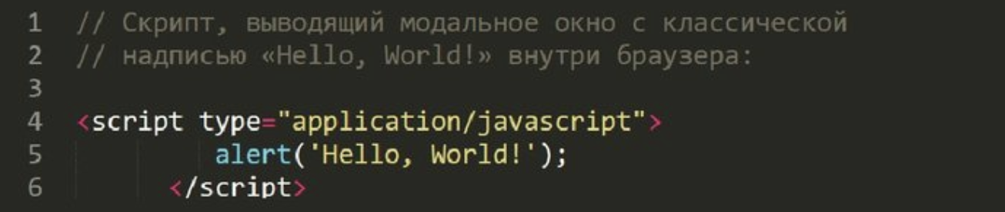
JavaScript обычно используется как встраиваемый язык для программного доступа к объектам приложений. Наиболее широкое применение находит в браузерах как язык сценариев для придания интерактивности веб-страницам.
Встраивание в веб-страницы
Расположение внутри страницы:
Для добавления JavaScript-кода на страницу, можно использовать теги <script></script>, которые рекомендуется, но не обязательно, помещать внутри контейнера <head>. Контейнеров <script> в одном документе может быть сколько угодно.

Slide 13
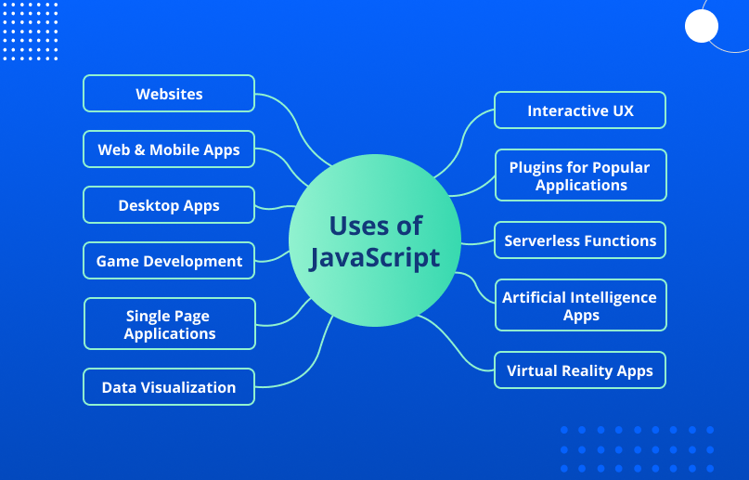
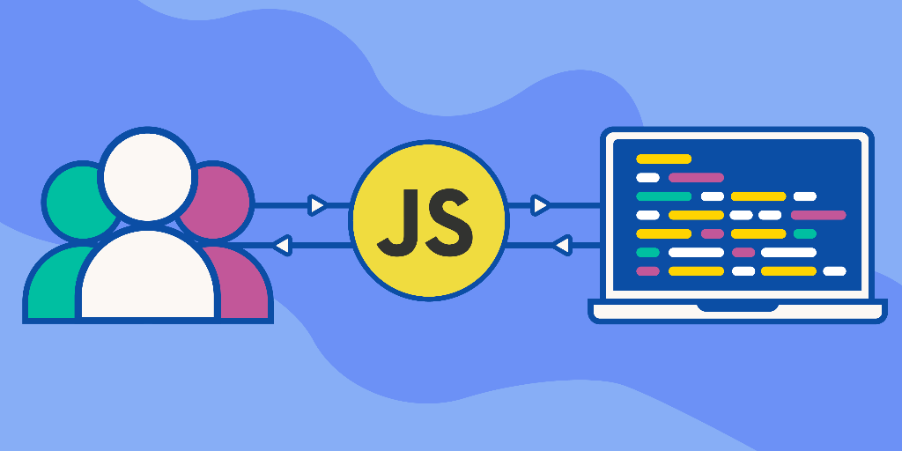
Область применения
• Браузерные операционные системы
Пользовательские скрипты в браузере — это программы, написанные на JavaScript, выполняемые в браузере пользователя при загрузке страницы. Они позволяют автоматически заполнять формы, переформатировать страницы, скрывать нежелательное содержимое и встраивать желательное для отображения содержимое, изменять поведение клиентской части веб-приложений, добавлять элементы управления на страницу и т. д.

Slide 14
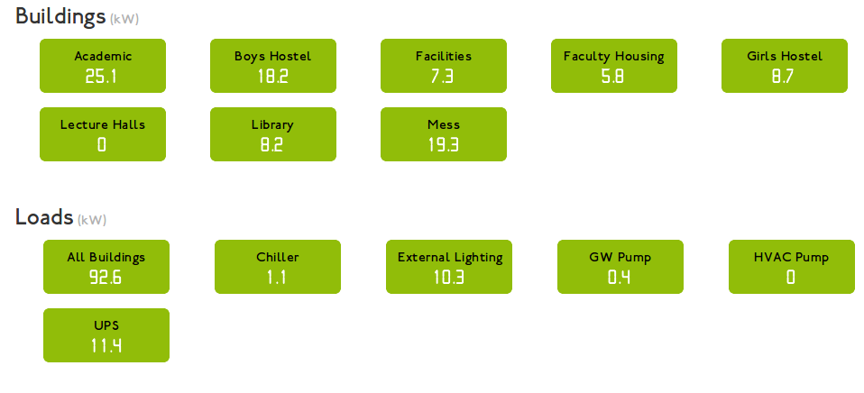
Область применения
• Виджеты
Виджет — вспомогательная мини-программа, графический модуль которой размещается в рабочем пространстве соответствующей родительской программы (англ.), служащая для украшения рабочего пространства, развлечения, решения отдельных рабочих задач или быстрого получения информации из интернета без помощи веббраузера.

Slide 15
Конец
Спасибо за внимание!

